Slide 1



Slide 2
Réservé à l’enseignant (e)
Évaluation des acquis
de la période 3

Slide 3

Organisation de la semaine 6
Réservé à l’enseignant (e)
Séance 1
Séance 4
Évaluation collective
Évaluation individuelle
Séance 2
Séance 4
Évaluation individuelle
Correction
Séance 3
Séance 6
Évaluation individuelle
Compilation et renseignement des livrets de compétences

Slide 4
Réservé à l’enseignant (e)
Les compétences évaluées
CO1 Comprendre, à l’oral, des mots de vocabulaire.
CO2 Comprendre, à l’oral, des phrases.
PO1 Produire, à l’oral, des mots de vocabulaire et les mettre dans des phrases.
PO2 Participer à un dialogue en mobilisant les actes de parole étudiés.
PO3 Prendre la parole pour partager des informations.
LF1 Lire des mots et des phrases correctement et avec fluidité.
LF2 Lire des textes correctement et avec fluidité.
LC1 Lire et comprendre des phrases.
PE1 Ecrire des mots et des phrases correctement.
PE2 Produire, à l'écrit, des phrases pour partager des informations, décrire ou raconter.
OL1 Utiliser les outils de langue pour produire des énoncés oraux ou écrits.

Slide 5

Réservé à l’enseignant (e)
  Les séances 1, 2 et 3 sont consacrées à l’évaluation des compétences suivantes : CO1 – C02 – PO1 – PO2 – PO3 - LF1 – LF2.
  La passation se fait de manière individuelle : l’enseignant évalue chaque élève en l’ invitant à son bureau.
  L’enseignant est guidé par le ppt affiché sur son ordinateur qui ne doit pas être projeté sur l’écran de la classe (l’ordinateur doit être débranché du Datashow).
  Pendant que l’enseignant évalue de manière individuelle les élèves, le reste de la classe réalise des activités pour assurer le calme : lecture, coloriage, copie, dessin.
  L’enseignant note immédiatement chaque compétence évaluée et renseigne la grille de compilation (0 -10 ) en s’appuyant sur les indications de compilation en dessous de chaque slide d’item.

Slide 6
Réservé à l’enseignant (e)
Avant de commencer les évaluations individuelles
1 - Garder à portée de main la grille de compilation
2- Donner une activité à réaliser au reste de la classe

Slide 7


Bonjour cher élève. Nous allons faire quelques activités d’évaluation.

Slide 8

Réservé à l’enseignant (e)
L’enseignant demande aux élèves de prendre le livret à la page 80 et de relire en silence les mots de l’activité 1.

Slide 9
Réservé à l’enseignant (e)
CO1. Comprendre, à l’oral, des mots de vocabulaire.

Slide 10

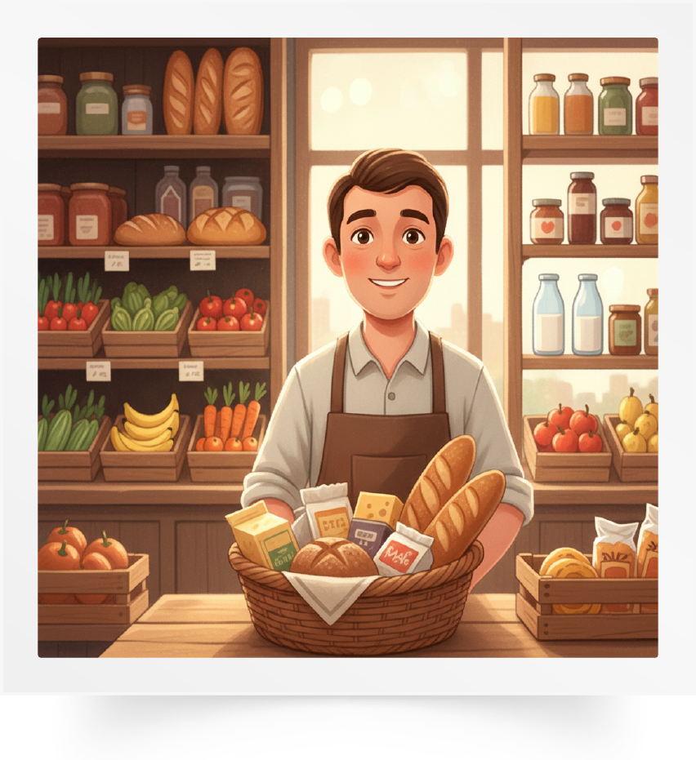
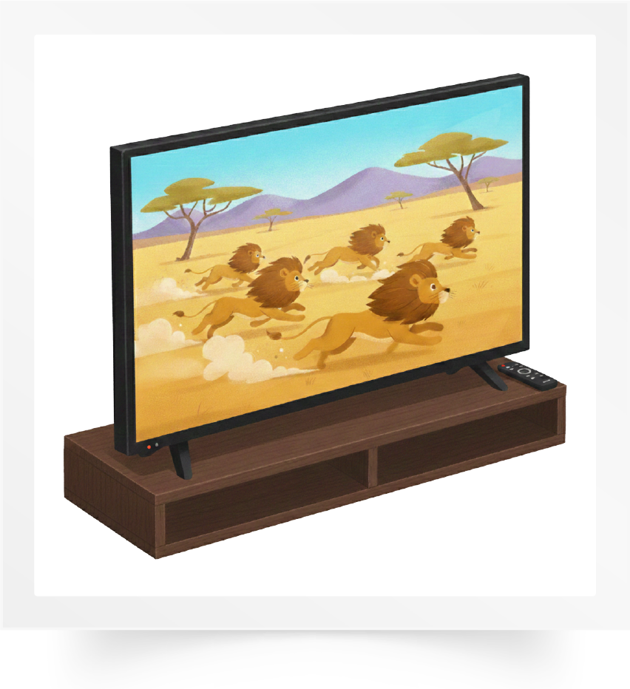


Regarde les images. Je vais te dire des mots et tu vas me montrer les images qui correspondent : Une trottinette – une montagne – la farine – un documentaire – l’épicier.
1 réponse correcte = 2 points ( 10 points)

Slide 11
Réservé à l’enseignant (e)
CO2. Comprendre à l’oral des phrases et des textes.

Slide 12

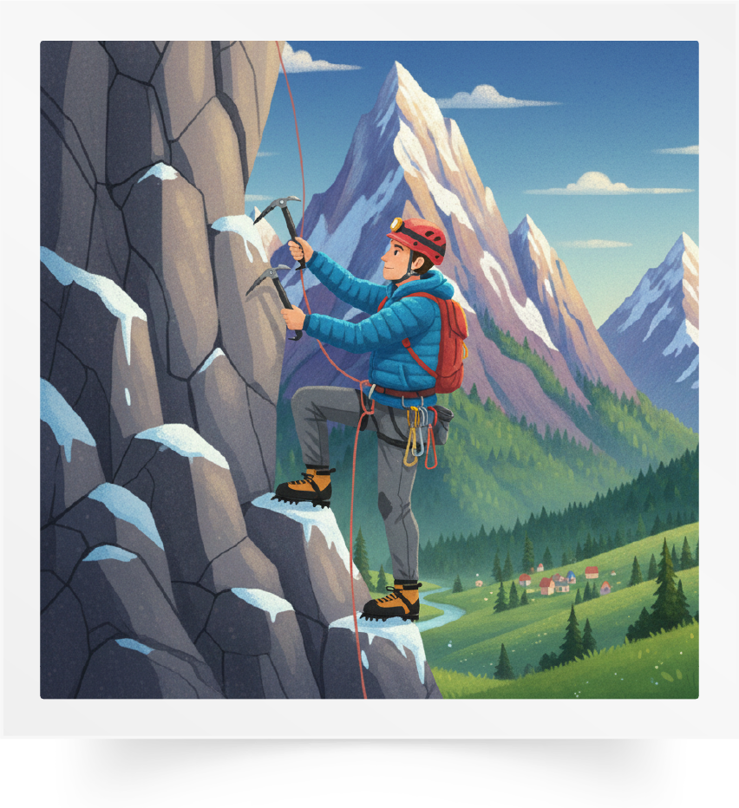


Regarde les images. Je vais te dire des phrases et tu vas me montrer les images qui correspondent :
J’ai mal au genou – Je grimpe la montagne – Je nettoie la blessure – L’épicier vend du pain et du lait – Je prends mon goûter.
1 réponse correcte = 2 points (10 points)

Slide 13
Réservé à l’enseignant (e)
PO1. Produire, à l’oral, des mots de vocabulaire
et les mettre dans des phrases

Slide 14


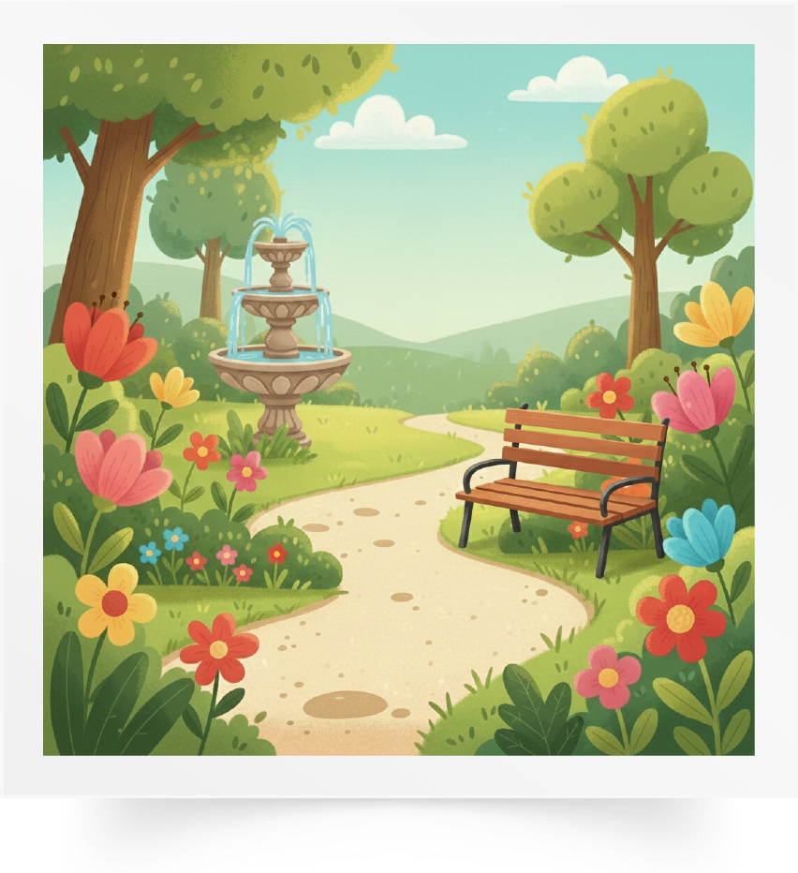


Mets ton doigt sur chaque image et dis-moi le mot en français et mets-le dans une phrase.
1 réponse correcte = 2 points (10 points)

Slide 15
Réservé à l’enseignant (e)
PO2. Participer à un dialogue en mobilisant
les actes de parole étudiés.

Slide 16
Je vais te poser des questions et tu dois répondre correctement.
Proposer 5 questions pour chaque élève.
Comment tu t’appelles ?
Quel âge as-tu ?
Qu’est-ce que tu aimes faire après l’école ?
Est-ce que tu aimes lire une bande dessinée ?
Que veux-tu acheter à l’épicerie ?
Qu’est-ce que tu as fait dimanche dernier ?
Qu’est-ce que tu as vu ?
1 réponse correcte = 2 points (10 points)

Slide 17
Réservé à l’enseignant (e)
PO3. Prendre la parole pour partager des informations.

Slide 18



Parle de ce qui s’est passé, de tes achats, de ce que tu aimes faire après l’école et de ce que tu as fait dimanche dernier. Tu dois dire 5 phrases. L’enseignant explique la situation à l’apprenant.
Situation : Parle de ce qui s’est passé, de tes achats, de ce que tu aimes faire après l’école et de ce que tu as fait dimanche dernier.
1 réponse correcte = 2 points (10 pts)

Slide 19
Réservé à l’enseignant (e)
LF1. Lire des mots et des phrases correctement et avec fluidité.
Passation individuelle
Item 1 ( 4 points)
Item 2 ( 6 points)

Slide 20
Je vais te montrer des mots et tu dois les lire.
L’enseignant choisit 4 mots.
Item 1. Lis les mots correctement ( 4 points).
peur tour heureux four
La peinture Une ceinture Du pain
Les amis Une armoire La laine La neige
La reine La fontaine Un Marocain
1 réponse correcte = 1 point

Slide 21
Lis les phrases suivantes correctement et avec fluidité.
Item 2. Lis les phrases correctement et avec fluidité ( 6 points).
Sami a vu un singe.
Nous avons joué au ballon.
Fluidité = 1 point (0,5 point par phrase)
Correction = 5 points (0,5 point par mot)

Slide 22
Réservé à l’enseignant (e)
LF2. Lire des textes correctement et avec fluidité.
Passation individuelle

Slide 23

Voici le paragraphe que tu vas lire. Observe le paragraphe pendant 30 secondes. Après, tu commences la lecture. Tu dois lire le paragraphe correctement et avec fluidité.
Dimanche dernier, je suis allée à la forêt avec ma famille. J’ai vu des arbres, des plantes et des papillons. J’ai vu aussi un petit singe. Je lui ai donné des cacahuètes.

Slide 24



C’est fini. Reviens à ta place !

